Slide 1
Проект: Подобряване мобилността на работещи и безработни
www.interregrobg.eu

Slide 2
Име на проекта: “Подобряване мобилността на работещи и безработни”
Акроним: MOWE UP
Приоритетна ос № 4: Квалифициран и приобщаващ регион
Специфична цел на приоритетната ос: 4.1 „Създаване на интегриран трансграничен регион по отношение на заетостта и мобилността на работната сила“.
Тип на проекта: Мек
www.interregrobg.eu

Slide 3
Финансираща програма: ИНТЕРРЕГ V-A Румъния - България
Бюджет: 399 360.85 €,
от които 339 456,72 € от ЕФРР (85%) 13% държавно съфинансиране и 2% финансиране от партньорите
Партньори по проекта:
Водещ партньор – Търговско-промишлена палата Добрич, България
Партньор 2 – Европейски Институт по Културен Туризъм ЕВРИКА, Добрич, България
- Партньор 3 – Камара за търговия, индустрия, навигация и земеделие” – Констанца, Румъния
www.interregrobg.eu

Slide 4
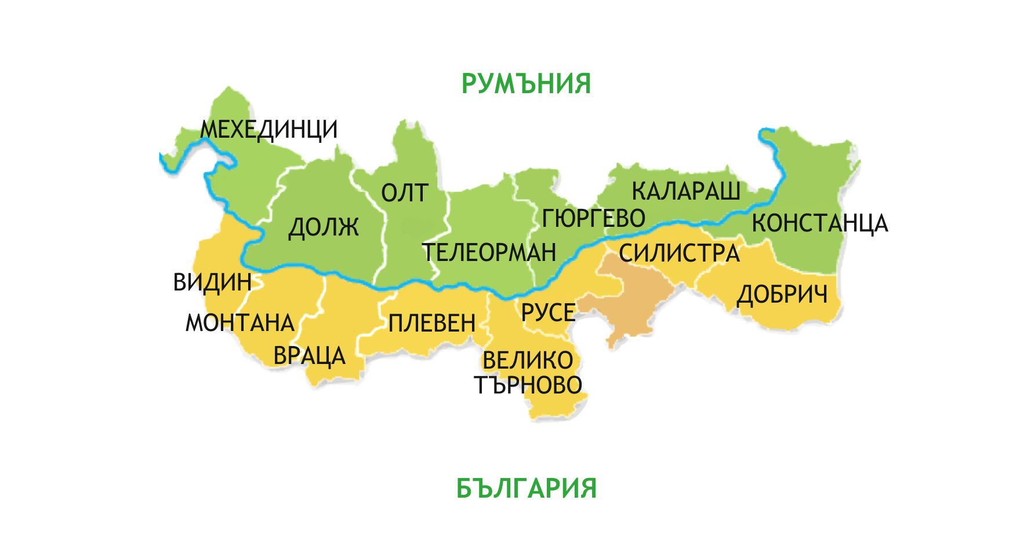
Период на изпълнение: май 2017 – май 2019
Територия на проекта:
www.interregrobg.eu

Slide 5
Цели на проекта:
1. Да разработи и поддържа уеб базирана платформа, с информация за кариерно развитие и инструменти за самооценка на знания, умения, способности;
2. Да допринесе за създаването на интегрирана трансгранична зона по отношение на заетостта и мобилността на работната сила;
www.interregrobg.eu

Slide 6
Цели на проекта: 3. Да подпомогне работната сила при намиране на трансгранични работни места и подобри предприемаческия дух;
4. Да създаде измерими резултати, които допринасят трансграничният район да бъде регион, в който има по-добри възможности за живеене, учене и работа.
www.interregrobg.eu

Slide 7
Очаквани резултати:
- увеличаване на източниците на специализирана информация, помощни материали и знания; - подобряване на достъпа до съвместни инициативи за заетост; - засилено развитие на иновативни услуги за кариерно развитие; - насърчeна заетост; - подкрепа на мобилността на работната сила.
www.interregrobg.eu

Slide 8
ЦЕЛЕВИ ГРУПИ НА ПРОЕКТА
Директни целеви групи:
- работещи и безработни лица в трудоспособна възраст, търсещи работа;
- организации и структури в качеството си на бенефициенти и участници по проекти;
- икономически и социални партньори
www.interregrobg.eu

Slide 9
ЦЕЛЕВИ ГРУПИ НА ПРОЕКТА
Индиректни целеви групи:
- работодатели;
- регионални и местни власти;
- търговски и бизнес организации;
- НПО-та, особено тези за насърчаване на равенството между мъжете и жените;
- организации, работещи за опазването на околната среда;
- граждани.
www.interregrobg.eu

Slide 10
РАБОТНИ ПАКЕТИ
WP1: Управление на проекти
А.1. Подготовка на проекта
А.2. Координация
А.3. Обществени поръчки в Румъния и България
www.interregrobg.eu

Slide 11
РАБОТНИ ПАКЕТИ
WP2: Публичност и популяризиране
А.4. Разработване на рекламни материали
A.5. Медийна кампания
A.6. Прояви и дейности за публичност, популяризиране и разпространение на резултатите
www.interregrobg.eu

Slide 12
РАБОТНИ ПАКЕТИ
WP3: Интелектуални продукти и приложения
А.7. Провеждане на проучвания
Проучване 1: “World of carriers and jobs”
Преглед на пазара на труда
Идентифициране на ключови отрасли, активиране на мобилността на работната сила
Идентифициране на ключови професии и изисквания за длъжности
Пълна и официална информация за социалното осигуряване, законодателството, данъците
Къде са наличните работни места, «търсачки» за работа
Какво е зелено работно място
Къде са наличните работници
Програми за заетост
Разработени стратегии и мерки за по-добро включване на пазара на труда на категориите работници в неравностойно положение
-
www.interregrobg.eu

Slide 13
РАБОТНИ ПАКЕТИ
WP3: Интелектуални продукти и приложения
А.7. Провеждане на проучвания
Проучване 2: “World of skills and education improvement”
Преглед на възможностите за подобряването на уменията и знанията
Идентифициране на наличните форми и теми за обучения, които активират мобилността на работната сила
Събиране на информация за обучителни материали, обучения, курсове, он-лайн или в зала – face to face
Идентифициране на развитите услуги в областта на УЦЖ
Как целевата група може да участва в обучения за стимулиране и повишаване на уменията и способностите, за да стане конкурентоспособна и мобилна.
www.interregrobg.eu

Slide 14
РАБОТНИ ПАКЕТИ
WP3: Интелектуални продукти и приложения
A.8. Разработване на инструменти за самооценка
Те ще подпомогнат търсещия работа
да разбира по-добре личността си, за да се насочи към подходяща заетост;
да избере кариера, като вземе под внимание индивидуалните си способности, умения и интереси;
да е в състояние да „измери“ относителните силни страни на своите способности и знания, във връзка с избора за кариерно развитие;
www.interregrobg.eu

Slide 15
РАБОТНИ ПАКЕТИ
WP3: Интелектуални продукти и приложения
A.9. Създаване на мрежа от заинтересовани страни
събиране на данни за контакт на потенциални членове на мрежата.
Събиране от членовете на мрежата на добри практики, за включване в библиотеката на уеб портала.
Разработване на БД на членовете на мрежата , съдържаща информационни материали
Комуникация в рамките на мрежата
www.interregrobg.eu

Slide 16
РАБОТНИ ПАКЕТИ
WP3: Интелектуални продукти и приложения
А.10. Схема на платформата и разработване на съдържание
Основни секции :
Кариера и работни места
Професионални умения и повишаване на образованието
Инструменти за самооценка
Видео клипове за работни професии, Видео tips при кандидатстване за работа (подготовка на CV и поведение при интервю за работа)
Мрежа
А.11. Разработка и поддържка на уеб базирана платформа
www.interregrobg.eu

Slide 17
РАБОТНИ ПАКЕТИ
WP4: Информация и осведоменост
A.12. Разработване на стратегията за устойчивост и разпространение на уеб платформата MOWEUP
A.13. Пилотни трейнинги и кръгли маси
www.interregrobg.eu

Slide 18
РЕЗУЛТАТИ ОТ ПРОЕКТА
Най-важните резултати от проекта са:
двуезичната уеб-базирана платформа RO-BG
и утвърдена мрежа на заинтересованите страни.
В допълнение:
- инструменти за самооценка, осигуряващи подкрепа за търсещите работа;
- проучвания за подобряване на заетостта;
- партньорски уеб сайтове, популяризиращи дейностите и проекта;
www.interregrobg.eu

Slide 19
РЕЗУЛТАТИ ОТ ПРОЕКТА
В допълнение:
- База данни на членовете на мрежата, съдържаща на информационните им ресурси;
- Осведомителна кампания с пилотни обучения и кръгли маси;
- Медийна кампания и др.
www.interregrobg.eu

Slide 20
ЕКИПИ ПО ПРОЕКТА
ТПП Добрич
Татяна Гичева - Местен координатор
Герман Германов – Експерт комуникации
Георги Колев – Организатор събития
Веселина Дженкова - Технически сътрудник
www.interregrobg.eu

Slide 21
ЕКИПИ ПО ПРОЕКТА
ЕИКТ ЕВРИКА
Божанка Събева - Местен координатор
Веселин Каваев – Технически експерт
Красен Русев – Организатор събития
www.interregrobg.eu

Slide 22
ЕКИПИ ПО ПРОЕКТА
ТПП Констанца
Adriana Barothi - Местен координатор
Laura Tirziu – Технически сътрудник
Cristina Zaharia – Организатор събития
www.interregrobg.eu

Slide 23
БЛАГОДАРЯ ЗА ВНИМАНИЕТО!
гр. Добрич;
ул. „България“ 3
тел. +359 601472
www.interregrobg.eu
Съдържанието на този материал не представлява непременно официалната позиция на Европейския съюз.

